Slide 1
6.4 컨브넷을 사용한 시퀀스 처리
PPTBIZCAM
2:00 PM
100%

Slide 2
PPTBIZCAM
2:00 PM
100%
1D 컨브넷의 특징
특정 시퀀스 처리 문제에서 RNN과 견줄 만하며, 간단한 문제에서는 RNN을 대신할 수 있다
계산 비용이 저렴하다
오디오 생성, 기계 번역 분야에서 효과적
팽창된 커널과 함께 사용

Slide 3
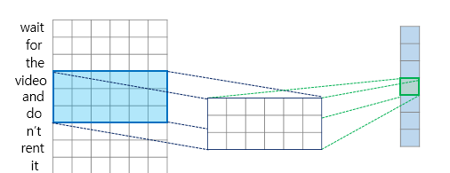
PPTBIZCAM
2:00 PM
100%
1D 합성곱
시퀀스에 있는 지역 패턴을 인식 가능
동일한 변환이 모든 패치에 적용되기에 학습한 패턴을 다른 위치에서 인식 가능 -> 이동불변성 제공
단어가 입력 시퀀스의 어느 문장에 있더라도 인식 가능 -> 단어 형태학 학습 가능
윈도우를 통해 추출된 패치에 가중치와 점곱을 하여 출력 특성에 입력

Slide 4
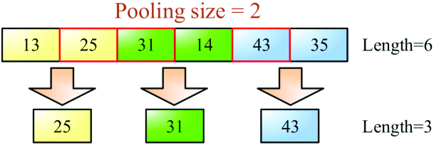
PPTBIZCAM
2:00 PM
100%
1D 풀링
1D풀링 연산은 2D풀링 연산과 동일
입력에서 1D 패치를 추출하고 최대값(최대 풀링) 혹은 평균값(평균 풀링)을 출력
1D 입력의 길이를 줄이기 위해 사용

Slide 5
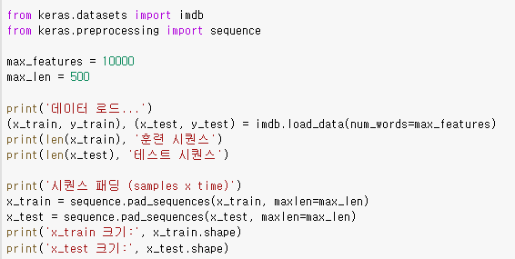
PPTBIZCAM
2:00 PM
100%
1D 컨브넷 구현_IMDB 데이터 전처리하기
- max_features : 특성으로 사용할 단어의 수
- max_len : 사용한 텍스트의 길이
데이터 로드 후 시퀀스 패딩

Slide 6
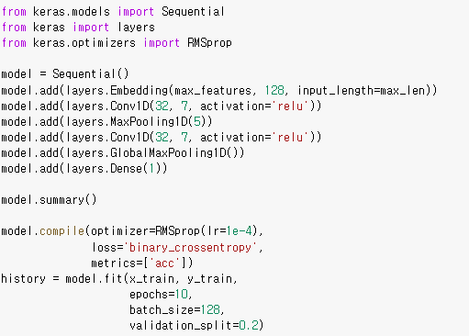
PPTBIZCAM
2:00 PM
100%
1D 컨브넷 구현_훈련 및 평가
1D 컨브넷은 큰 합성곱 윈도우를 사용 가능
Conv1D와 Maxpooling 층으로 쌓여지고 전역풀링층으로 마침
분류나 회귀를 위해 Dense층도 추가되어짐

Slide 7
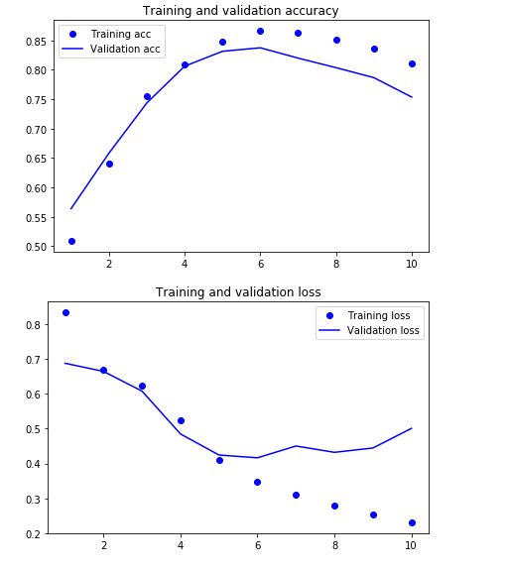
PPTBIZCAM
2:00 PM
100%
1D 컨브넷 구현_훈련 및 평가
검증 정확도는 LSTM보다 조금 낮지만 CPU나 GPU에서 보다 빠르게 실행
1D 컨브넷은 단어 수준의 감성 분류 작업에서 순환 네트워크보다 빠르고 경제적임
적절한 에포크 수 : 4개

Slide 8
PPTBIZCAM
2:00 PM
100%
CNN과 RNN 연결하여 긴 시퀀스 처리하기_구조
긴 시퀀스
1D 컨브넷은 입력 패치를 독립적으로 처리하기 때문에 RNN과 달리 타임스텝의 순서에 민감하지 않음
1D 컨브넷을 RNN 이전의 전처리 단계로 사용하여 컨브넷의 속도와 경량함과 RNN의 순서 감지 능력을 결합함.
컨브넷이 긴 입력 시퀀스를 더 짧은 소수준 특성의 시퀀스로 변환하여 RNN이 처리
1D CNN
짧은 시퀀스
RNN

Slide 9
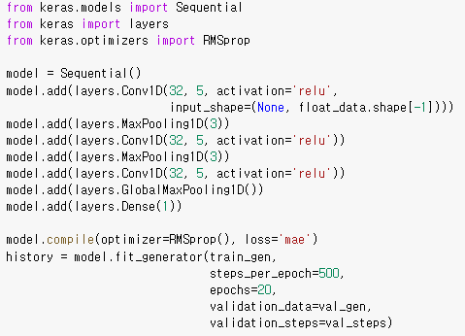
PPTBIZCAM
2:00 PM
100%
CNN과 RNN 연결하여 긴 시퀀스 처리하기_구현
Conv1D 층과 Maxpooling 층을 사용하고, 전역 풀링층으로 마친다.
앞선 1D 컨브넷 구현과 유사

Slide 10
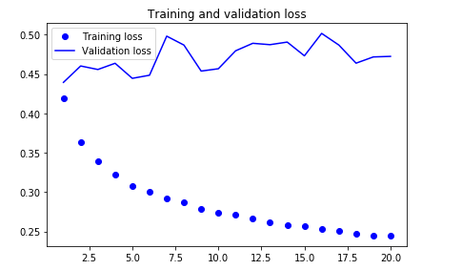
PPTBIZCAM
2:00 PM
100%
CNN과 RNN 연결하여 긴 시퀀스 처리하기_결과
검증 MAE가 0.40대에 머물러 있다.
크기가 작은 컨브넷을 사용하여 상식 수준의 기준점을 넘지 못함. -> 패턴의 시간 축의 위치를 고려하지 않았기 때문이다.
최근 데이터 포인트 일수록 오래된 데이터 포인트와 다르게 해석해야 하기에 컨브넷은 의미 있는 결과를 만들지 못한다.

Slide 11
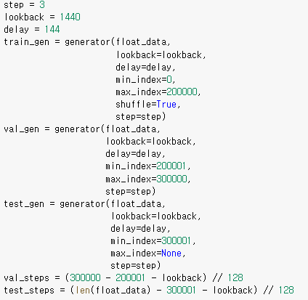
PPTBIZCAM
2:00 PM
100%
온도예측 문제_Dataset 준비
온도 데이터를 30분마다 1포인트씩 샘플링 되게 설정
STEP 변수를 통해 시계열 데이터를 더 촘촘히 바라볼 수 있다.
Lookback 변수를 통해 오래 전 데이터를 바라 볼 수 있다.

Slide 12
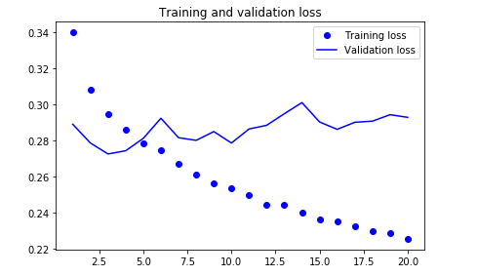
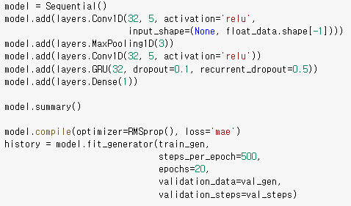
PPTBIZCAM
2:00 PM
100%
온도예측 문제_구현 및 결과
2개의 Conv1D 층을 쌓고, 전역 풀링층 대신 GRU 층을 사용한다.
결과를 통해 해당 모델은 처리 속도가 빨라서 데이터를 2배 이상 처리할 수 있다는 것을 알 수 있다.

Slide 13
PPTBIZCAM
2:00 PM
100%
정리
1D 컨브넷은 시간에 따른 패턴을 잘 처리하며 특정 자연어 처리 같은 일부 문제에 RNN을 대신할 수 있는 빠른 모델입니다.
전형적으로 1D 컨브넷은 컴퓨터 비전 분야의 2D 컨브넷과 비슷하게 구성합니다. Conv1D 층과 Max-Pooling1D 층을 쌓고 마지막에 전역 풀링 연산이나 Flatten 층을 둡니다.
RNN으로 아주 긴 시퀀스를 처리하려면 계산 비용이 많이 들지만, 1D 컨브넷은 비용이 적게 든다. 따라서 1D 컨브넷을 RNN 이전의 전처리 단계로 사용하면 시퀀스 길이를 줄이고 RNN이 처리할 유용한 표현을 추출해 줄 수 있다.

Slide 14
6.5 요약
PPTBIZCAM
2:00 PM
100%

Slide 15
PPTBIZCAM
2:00 PM
100%
6장 요약_배운 기법
텍스트를 토큰화하는 방법
단어 임베딩과 이를 사용하는 방법
순환 네트워크와 이를 사용하는 방법
RNN 층을 스태킹 하는 방법과 양방향 RNN을 사용하는 방법
1D 컨브넷을 사용하는 방법
1D 컨브넷과 RNN을 연결하는 방법

Slide 16
PPTBIZCAM
2:00 PM
100%
6장 요약
시계열 데이터를 사용한 회귀, 시계열 분류, 시계열에 있는 이상치 감지, 시퀀스 레이블링에 RNN을 사용 할 수 있다.
비슷하게 기계 번역, 문서 분류, 맞춤법 정정 등에 1D 컨브넷을 사용할 수 있다.
시퀀스 데이터에서 전반적인 순서가 중요하다면 순환 네트워크를 사용하여 처리하는 것이 좋다. 최근의 정보가 오래된 과거보다 더 중요한 시계열 데이터가 전형적인 경우다.
전반적인 순서가 큰 의미가 없다면 1D 컨브넷이 적어도 동일한 성능을 내면서 비용도 적을 것이다. 텍스트 데이터가 종종 이에 해당한다. 문장 처음에 있는 키워드가 마지막에 있는 키워드와 같은 의미를 가진다.

Slide 17
감사합니다!
PPTBIZCAM
2:00 PM
100%

